Slide 1
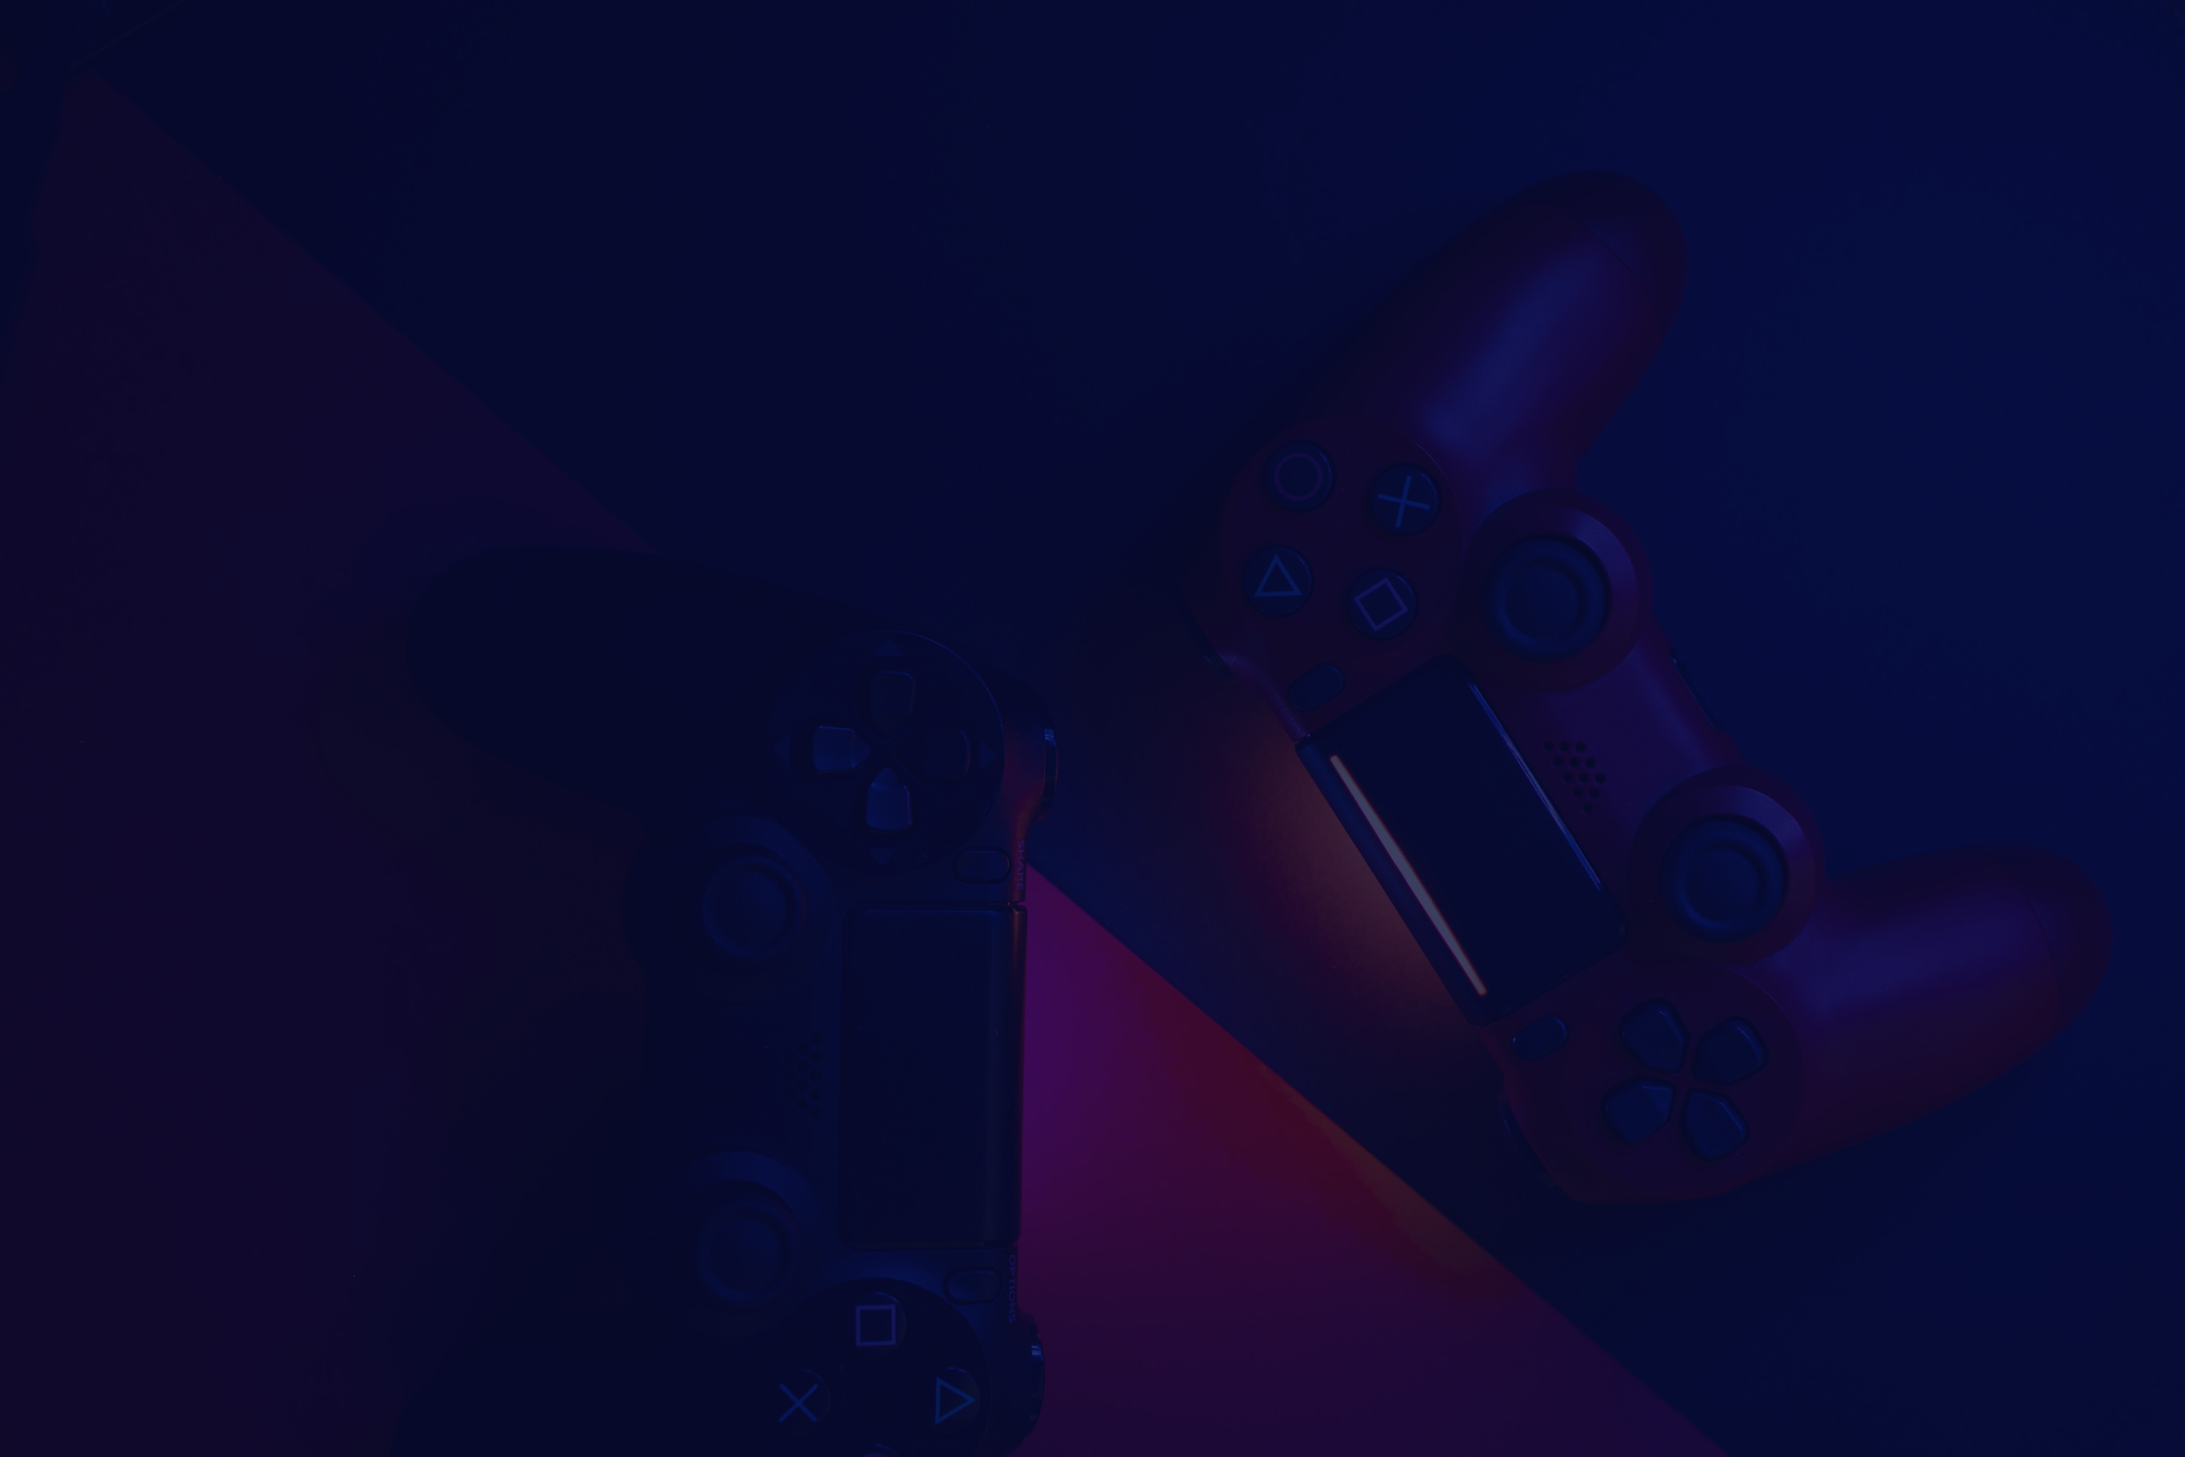

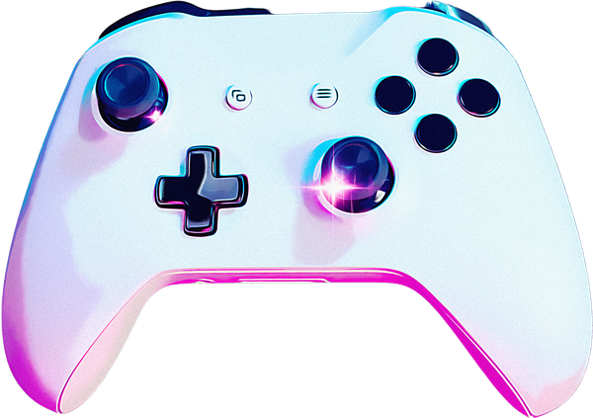

COIN ERA
Home
About
Contact
COIN ERA
PRESENTATION BY: MIGUEL MEDINA Y ALEJANDRO AREVALO
Juego 2D plataformas
Game Presentation

Slide 2
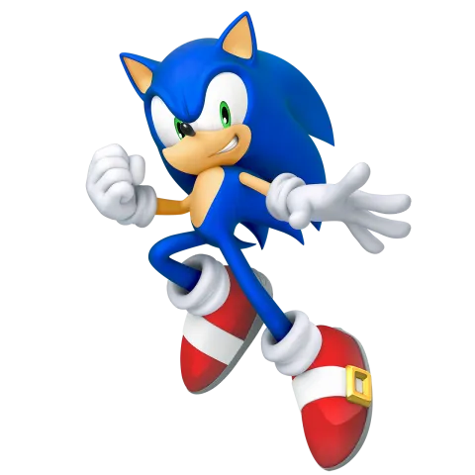
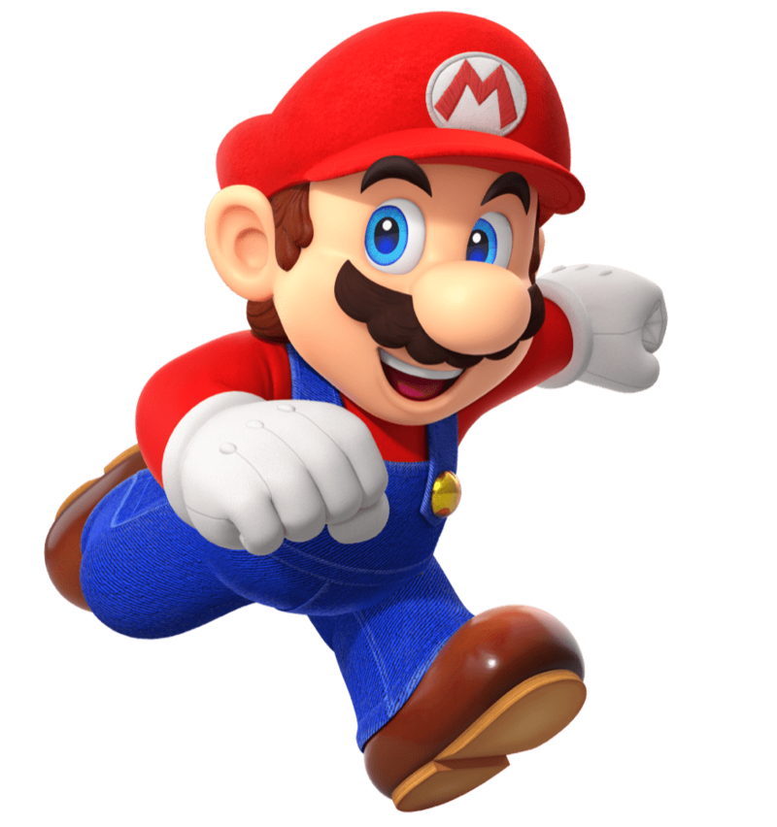
COIN ERA
Home
About
Contact
REFERENTES
Tres juegos que sirven como inspiración:
  Super Mario Bros.
Nos inspira principalmente en el movimiento lateral, los saltos, las plataformas y la recolección de monedas.
  Sonic the Hedgehog.
Nos inspira en los niveles con desplazamiento lateral y la recolección de objetos durante el recorrido.
  Celeste
Nos inspira en el diseño de niveles basado en plataformas, saltos y obstáculos.
Game Presentation

Slide 3
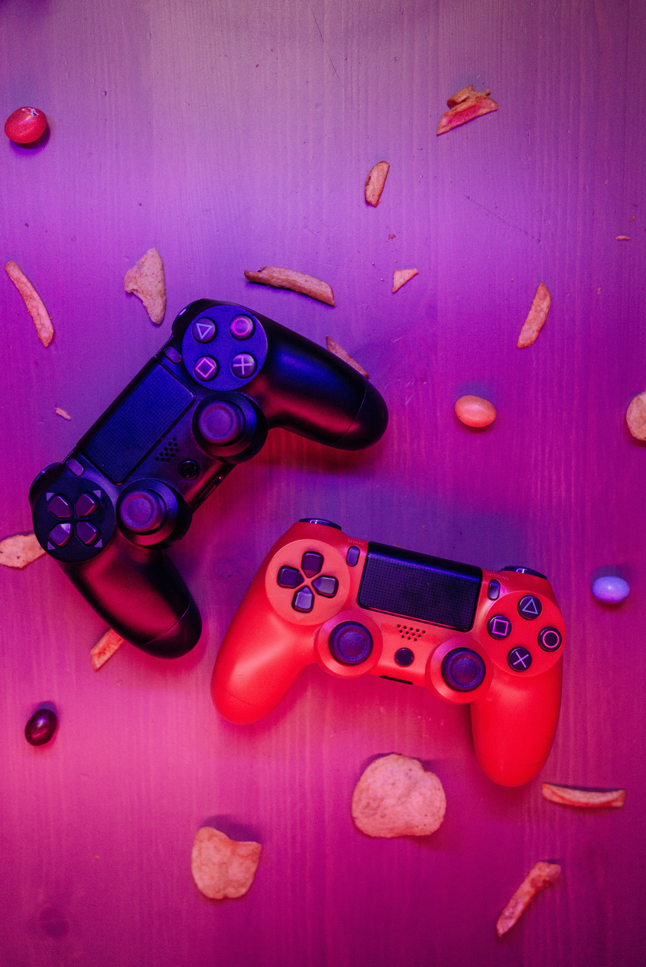

COIN ERA
Home
About
Contact
CONCEPTO DEL JUEGO
Historia:
La humanidad ha abusado de los viajes en el tiempo, provocando una ruptura que amenaza con destruir el universo. El dios Paradox ofrece salvarlo a cambio de reunir reliquias que representan antiguas monedas. Un aventurero deberá recorrer distintos mundos para conseguirlas y salvar la humanidad.
Game Presentation

Slide 4
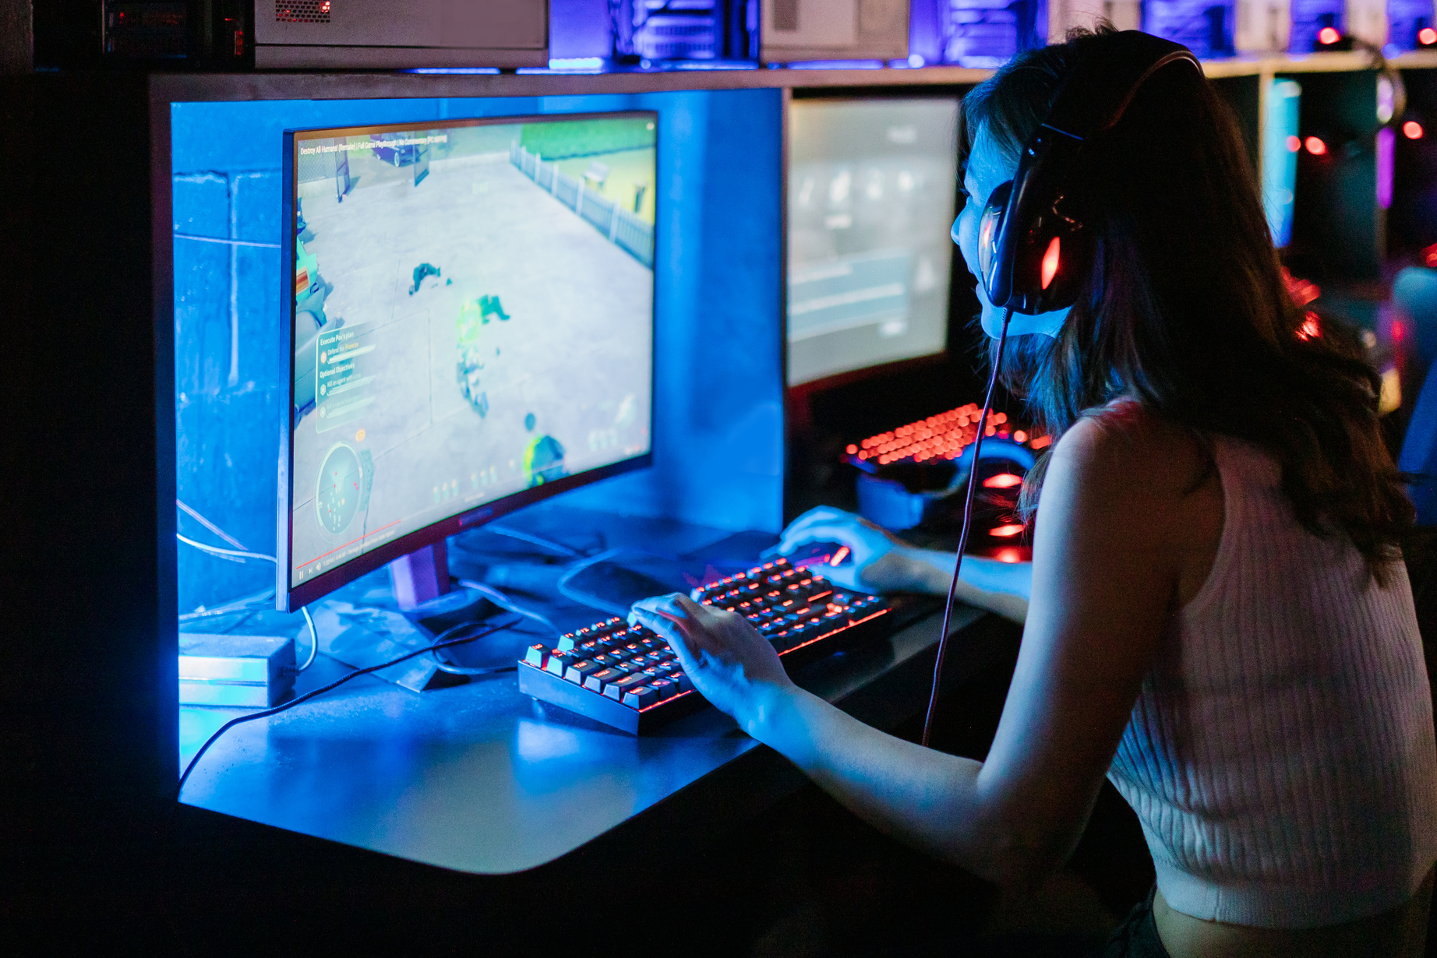

COIN ERA
Home
About
Contact
OBJETIVO DEL JUGADOR
Durante el recorrido tendrá que saltar entre plataformas, recoger objetos clave y evitar enemigos y obstáculos.
Objetivo principal:
Llegar al final de cada nivel y tocar la bandera de meta.
Objetivos secundarios:
  Recoger la mayor cantidad posible de monedas.
  Evitar obstáculos.
  No caer de las plataformas.
  Completar el nivel en el menor tiempo posible.
La condicion de victoria es llegar a la bandera final y la de derrota es cuando el jugador pierde todas sus vidas cuando caiga o entre en contacto con los enemigos.
Game Presentation

Slide 5
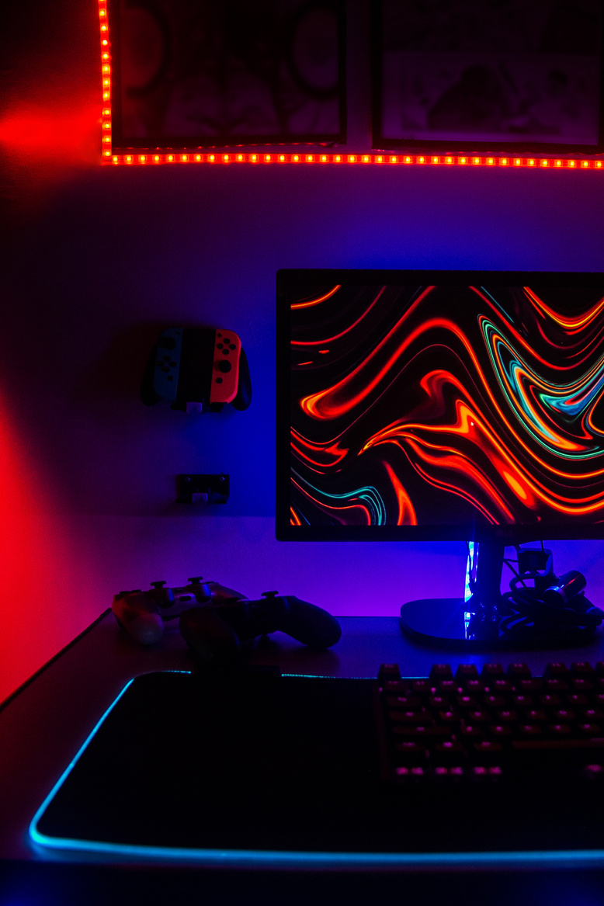

COIN ERA
Home
About
Contact
MECÁNICAS PRINCIPALES
Movimiento lateral:
El personaje puede desplazarse hacia la izquierda y derecha.
Salto:
El jugador puede tener doble salto para superar espacios y alcanzar plataformas mas complicadas.
Caída:
Si el personaje sale de una plataforma, cae. Si llega al límite inferior del escenario, pierde una vida.
Recolección:
El personaje puede recoger monedas al entrar en contacto con ellas.
Meta:
Al tocar la bandera ubicada al final del nivel, se completa el nivel.
Game Presentation

Slide 6
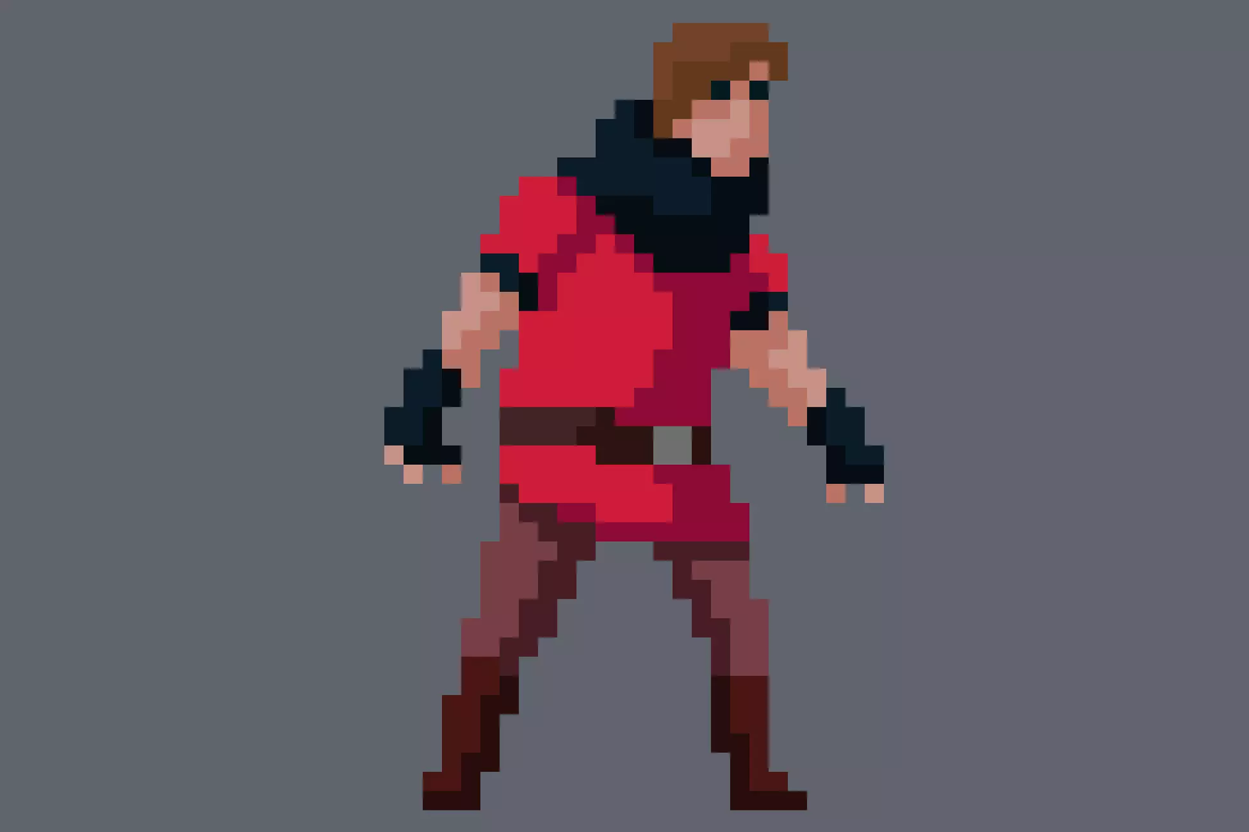
COIN ERA
Home
About
Contact
PERSONAJE PRINCIPAL
Descripción:
Un personaje pequeño y sencillo diseñado para ser fácilmente reconocible dentro del escenario.
Tipo: Aventurero
Diseño:
El personaje tendrá un diseño cartoon o pixel art sencillo para que sea fácil de implementar.
Habilidades:
  Caminar/correr.
  Saltar.
  Recoger monedas.
Limitaciones:
  No puede atacar.
  No puede volar.
  No puede atravesar plataformas.
  Tiene un número limitado de vidas.
Game Presentation

Slide 7
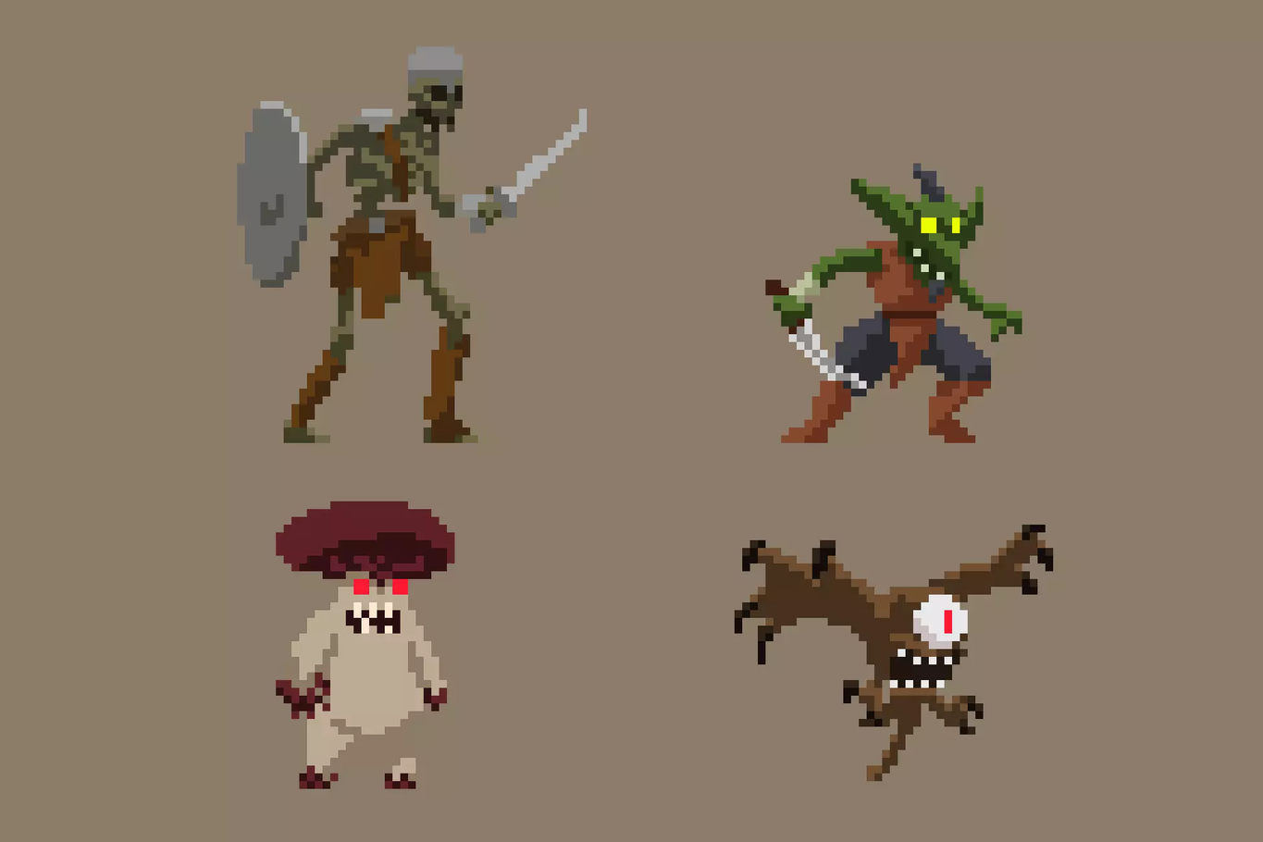
COIN ERA
Home
About
Contact
ENEMIGOS Y OBSTÁCULOS
  Pinchos
El jugador pierde una vida al tocarlos.
  Huecos
Si el jugador cae al vacío, pierde una vida y reaparece en el último punto de inicio.
  Enemigo simple
Un pequeño enemigo que se desplaza de izquierda a derecha sobre una plataforma.
  Funcionamiento:
Si el personaje toca al enemigo, pierde una vida y vuelve al inicio del nivel.
Game Presentation

Slide 8
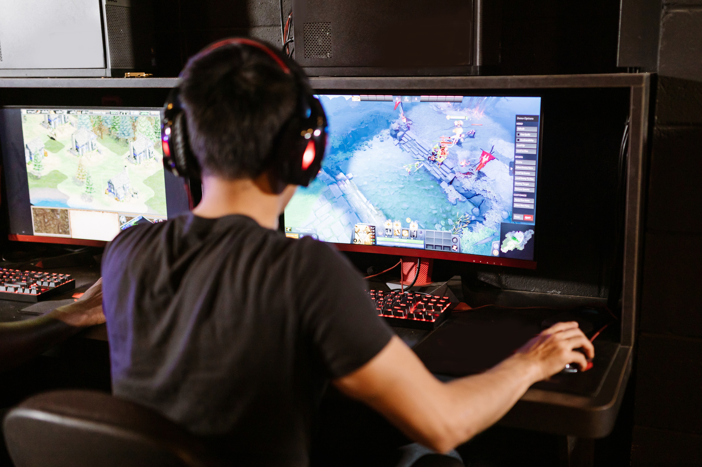
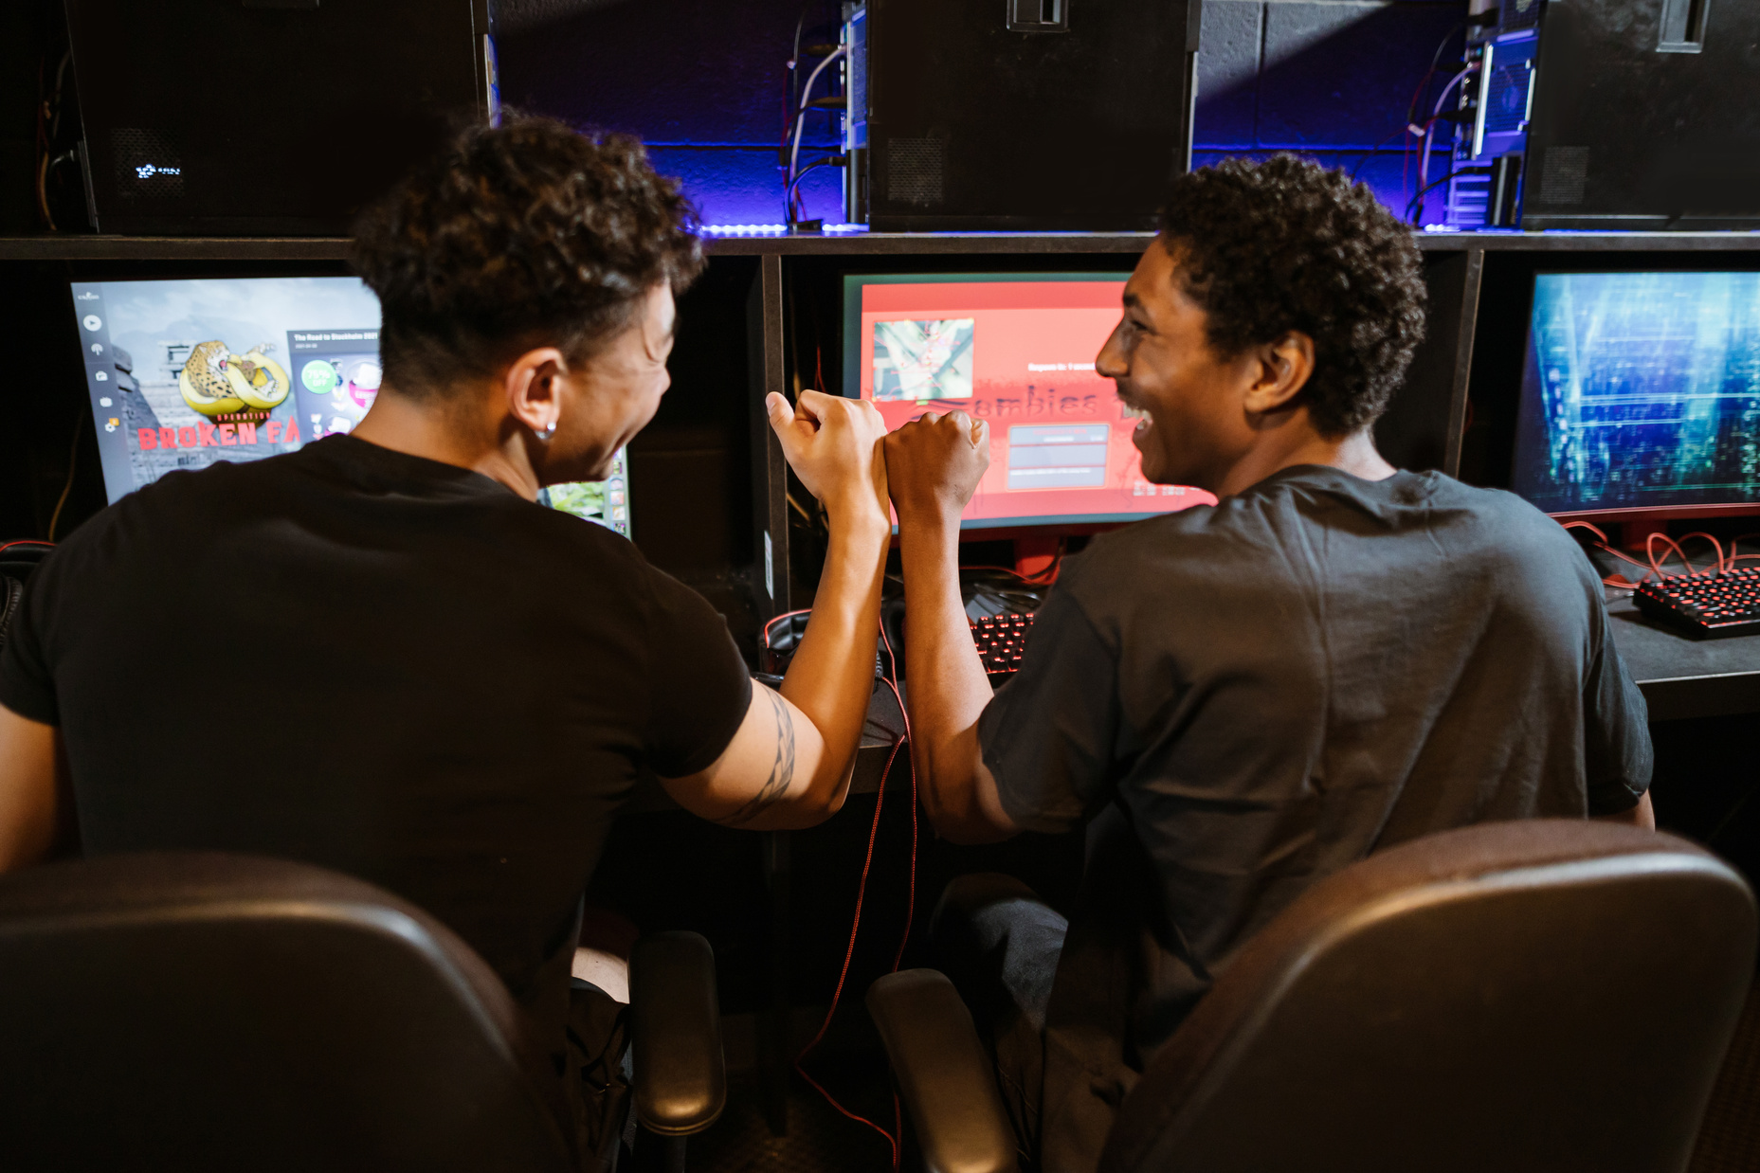
COIN ERA
Home
About
Contact
NIVELES
Nivel 2 — El bosque peligroso
Dificultad: Media.
Se mantienen las mismas mecánicas, pero aumenta el desafío.
  Plataformas más pequeñas.
  Más huecos.
  Más pinchos.
  Monedas colocadas en lugares más difíciles.
  Uno o dos enemigos.
Nivel 1 — El bosque
Dificultad: Fácil.
El jugador aprende las mecánicas básicas.
  Plataformas grandes.
  Pocos huecos.
  Algunas monedas.
  Pocos pinchos.
  Sin enemigo o con un solo enemigo.
  Bandera al final.
Objetivo: Aprender a moverse y saltar.
Progresión:
Nivel 1 → Nivel 2
Plataformas grandes → plataformas pequeñas
Pocos obstáculos → más obstáculos
Saltos sencillos → saltos más precisos
Game Presentation

Slide 9
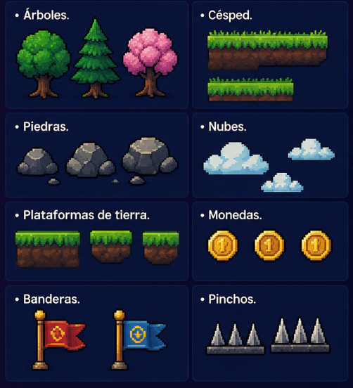
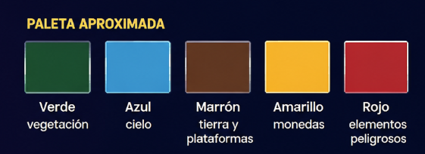
COIN ERA
Home
About
Contact
ESTILO VISUAL
Estilo gráfico: Cartoon 2D / Pixel Art sencillo.
Ambientación: Bosque fantástico.
Elementos visuales:
  Árboles.
  Césped.
  Piedras.
  Nubes.
  Plataformas de tierra.
  Monedas.
  Banderas.
  Pinchos.
Paleta aproximada:
  Verde: vegetación.
  Azul: cielo.
  Marrón: tierra y plataformas.
  Amarillo: monedas.
  Rojo: elementos peligrosos.
Game Presentation

Slide 10
COIN ERA
Home
About
Contact
INTERFAZ / UI
Parte superior de la pantalla:
🪙 Monedas: 0/10
❤️ Vidas: 3
⏱️ Tiempo: 00:00
Información mostrada:
  Cantidad de monedas recogidas.
  Número de vidas restantes.
  Tiempo de juego.
Game Presentation

Slide 11



COIN ERA
Home
About
Contact
PANTALLAS INICIAL Y FINAL
Pantalla inicial
Mostrará:
Pantalla de victoria
Mostrará:
Pantalla de derrota
Mostrará:
COIN ERA
Salta, recoge y llega a la meta.
Botones:
  Jugar
  Salir
Cuando el jugador llegue a la bandera:
¡NIVEL COMPLETADO!
Se mostrará:
  Monedas obtenidas.
  Tiempo utilizado.
  Botón Siguiente nivel.
  Botón Reintentar
Cuando el jugador pierda todas sus vidas:
GAME OVER
Botones:
  Reintentar
  Menú principal
Game Presentation

Slide 12
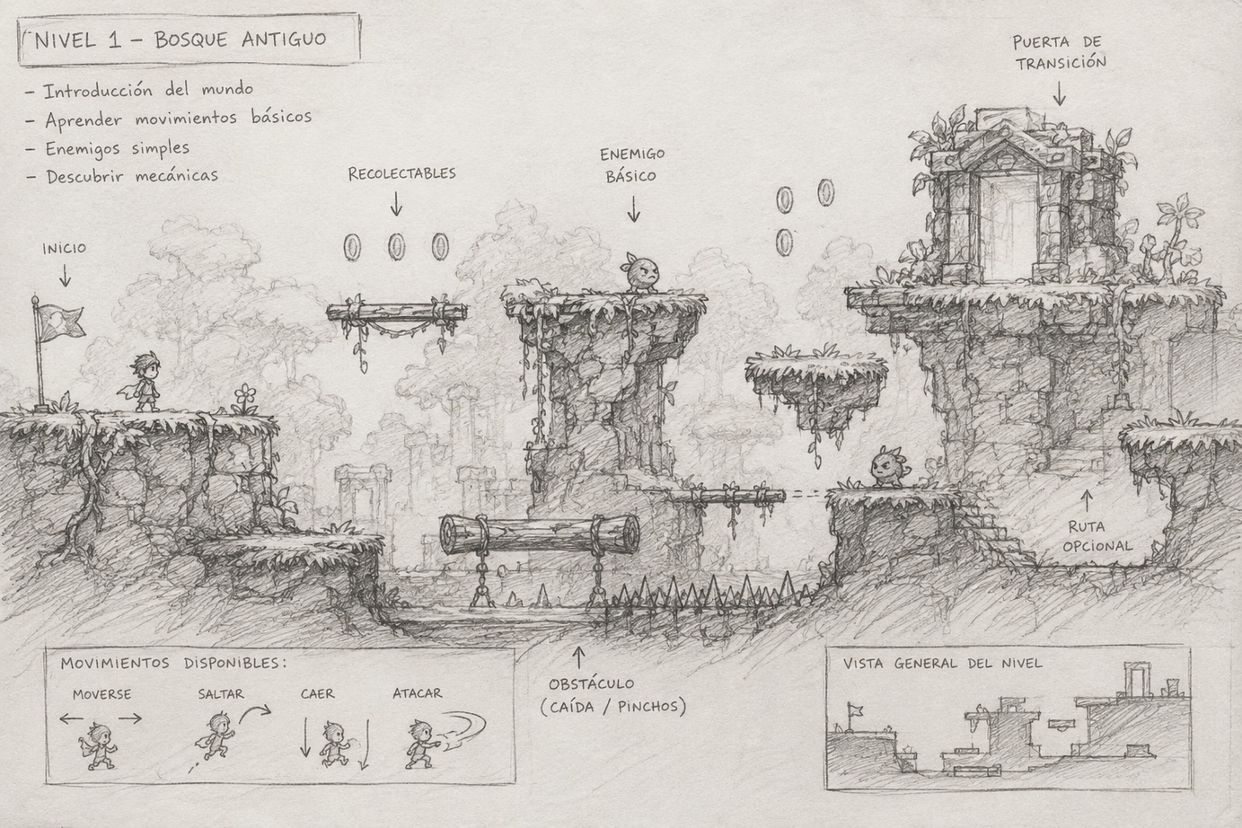
COIN ERA
Home
About
Contact
BOCETO DEL PRIMER NIVEL
Game Presentation

Slide 13
COIN ERA
Home
About
Contact
THANK YOU
Game Presentation

